Slide 1



3. Europska GREEN konferencija - EGC 2025
Vodice, Republika Hrvatska, 10.-13.lipanj 2025.
3ndEuropean GREEN Conference
10-13 June 2025
Vodice, Croatia
IMPLEMENTACIJA MREŽE URBANIH PARKOVA U PROSTORNI RAZVOJ GRADA LUDBREGA
AUTORI: dr.sc. Melita Srpak; Krešimir Horvat, bacc.oec.; Maja Kovačić, mag.ing.agr.

Slide 2
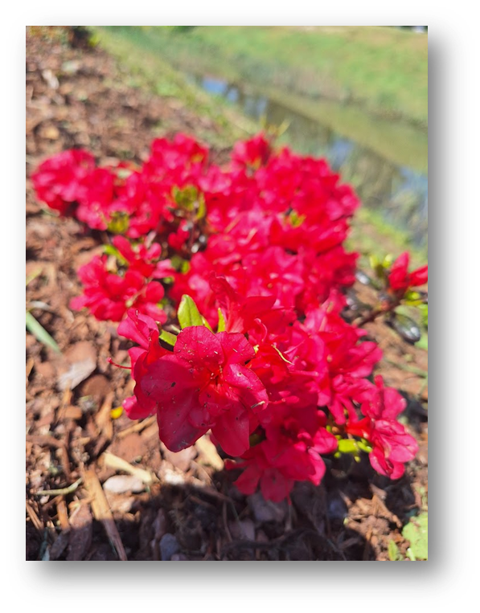
SADRŽAJ
UVOD
1 . ULOGA URBANIH VRTOVA U PROMICANJU EKOLOŠKE ODRŽIVOSTI I KRUŽNOG GOSPODARENJA PROSTOROM U GRADU LUDBREG
2. SINERGIJA URBANIH VRTOVA S TURISTIČKOM PONUDOM I KULTURNOM BAŠTINOM GRADA LUDBREGA
3. TEMATSKI PARKOVI I INOVATIVNA KRAJOBRAZNA RJEŠENJA U FUNKCIJI URBANOG RAZVOJA GRADA LUDBREGA
Američki park
Engleski park
Japanski park
Podravski park
4. ZAKLJUČAK

Slide 3
UVOD
Urbana područja potiču ekonomski i društveni razvoj, ali istovremeno izazivaju ekološke pritiske (zagađenje, gubitak tla, smanjenje bioraznolikosti).
Neodrživa urbanizacija dovodi do klimatskih problema poput toplinskih otoka, poplava i povećane potrošnje energije.
Cilj održivog razvoja 11 (SDG 11) naglašava važnost izgradnje „inkluzivnih, održivih, sigurnih i otpornih” gradova.
Zelene urbane površine (vrtovi, parkovi) ključne su za smanjenje ekološkog otiska, ublažavanje klimatskih promjena, poboljšanje kvalitete zraka i života te očuvanje bioraznolikosti.
Grad Ludbreg ima potencijal za održivu urbanu obnovu zahvaljujući postojećim tematskim parkovima (Engleski, Američki, Japanski, Podravski) i mogućnosti uvođenja mreže urbanih vrtova.

Slide 4
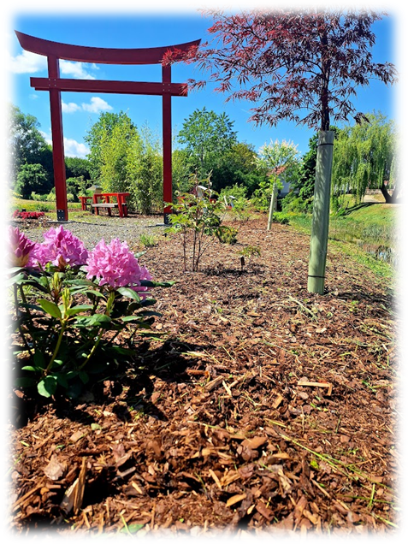
UVOD
Urbani vrtovi mogu:
revitalizirati neiskorištene prostore,
povećati bioraznolikost,
potaknuti suradnju zajednice i edukaciju o održivim praksama.
Korištenjem europskih primjera i alata za održivost moguće je razviti ekološki osnažene gradske politike u Ludbregu.
Urbani parkovi nisu samo prostori za hranu, već imaju ekološki i društveni značaj
Community gardens su poznat oblik urbane poljoprivrede
Doprinosi urbanih vrtova: lokalna proizvodnja hrane, smanjenje emisija CO₂ i otpada, očuvanje bioraznolikosti, jačanje socijalne kohezije
Korištenje kućnog komposta smanjuje otpad i obogaćuje tlo.

Slide 5
1. ULOGA URBANIH VRTOVA U PROMICANJU EKOLOŠKE ODRŽIVOSTI I KRUŽNOG GOSPODARENJA PROSTOROM U GRADU LUDBREG
Mogućnosti u Ludbregu:
Postojeći parkovi (Engleski, Američki, Japanski) pružaju prostor za razvoj mreže urbanih vrtova.
Američki park može postati središnje mjesto za razvoj zelenih površina koje služe ekološkim i društvenim inicijativama.
Korištenje tih prostora grad Ludbreg može stvoriti ekološki uravnoteženi grad koji čuva svoj kulturni identitet i promiče održive prakse
Integracija urbanih vrtova u strategiji zelene urbane obnove grada Ludbrega (2023. – 2030.).
Urbana obnova i prirodni procesi:
Obnova se može temeljiti na postojećim ekološkim elementima uz niske troškove.
Brownfield područja mogu se transformirati u vrijedne ekološke prostore.
Takva obnova omogućuje ekološki kontinuitet i migraciju vrsta kroz grad.

Slide 6
1. ULOGA URBANIH VRTOVA U PROMICANJU EKOLOŠKE ODRŽIVOSTI I KRUŽNOG GOSPODARENJA PROSTOROM U GRADU LUDBREG
Ekološki pristupi u dizajnu urbanih parkova:
Umjesto dekorativnog ozelenjivanja, naglasak je na krajobraznoj ekologiji.
Primjena autohtonih biljaka, modularnih zelenih zidova, cvjetnih livada ekološkom funkcijom.
Izbjegavanje rješenja koja mogu postati ekološke zamke (npr. umjetne nastambe).
Urbana obnova u Ludbregu može biti primjer ekološke održivosti, kružnog gospodarenja prostorom, uključivanja zajednice.
Urbani vrtovi postaju model za održivi razvoj i urbanu transformaciju.

Slide 7
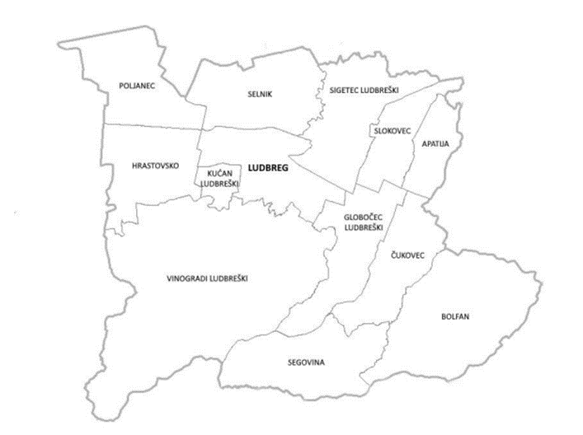
Slika 1. Raspored naselja na području Grada Ludbrega
Izvor: Procjena rizika od velikih nesreća za Grad Ludbreg, 2021.
GEOGRAFSKI POLOŽAJ GRADA LUDBREGA:
smješten u Varaždinskoj županiji, graniči s: Općinama Martijanec, Sveti Đurđ, Veliki i Mali Bukovec, Općinom Rasinja (Koprivničko-križevačka županija).
sastoji se od 13 naselja, površina:
Grad ukupno: 74,2 km²,
gradsko središte: 4,7 km².

Slide 8
2. SINERGIJA URBANIH VRTOVA S TURISTIČKOM PONUDOM I KULTURNOM BAŠTINOM GRADA LUDBREGA
PROJEKT „PODRAVSKI ART PARK“
Prenamjena neiskorištenog zemljišta u prostor umjetnosti, ekologije i zajednice,
Korištenje autohtonog bilja i tradicionalnih materijala (pletenje šiba, drvo)
Aktivno uključivanje lokalne zajednice i umjetnika.
INTEGRACIJA S TURISTIČKOM PONUDOM
Razvoj biciklističkih, pješačkih i kulturno-povijesnih ruta
Promocija aktivnog i održivog turizma
Povezivanje prirodnih, gastronomskih i kulturnih resursa; „wine&walk”
OUTDOOR TURIZAM – „BLUE & GREEN“ KONCEPT
Plava ruta: aktivnosti na rijekama (kajak, ribolov, rafting), eko-turizam; Welcome Spring festival
Zelena ruta: edukacija o okolišu, planinarske staze, očuvanje biološke raznolikosti

Slide 9
3. TEMATSKI PARKOVI I INOVATIVNA KRAJOBRAZNA RJEŠENJA U FUNKCIJI URBANOG RAZVOJA GRADA LUDBREGA
CILJ: Razviti zelene površine kao ključnu turističku ponudu Ludbrega kroz četiri tematska parka.
Lukom d.o.o. vanjski suradnik po projektu „Parkovi Centra svijeta” sufinanciran od HTZ
LOKACIJE PARKOVA:
Engleski park (kč.br. 1287, k.o. Ludbreg)
Američki park (kč.br. 1242/30, k.o. Ludbreg)
Japanski park (kč.br. 2692/11, kč.hr. 2692/8, k.o. Ludbreg)
Podravski park (kč.br. 663, k.o. Ludbreg)
Svaki od ovih parkova oblikovan je prema specifičnim krajobraznim principima i stilovima karakterističnima za određene regije svijeta, čime se stvara raznolika prostorna dinamika koja obogaćuje turističku ponudu grada.

Slide 10
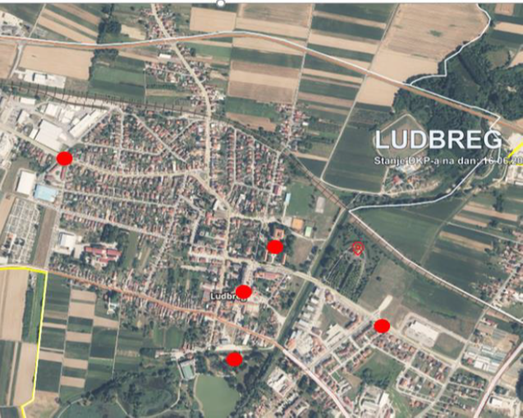
3. TEMATSKI PARKOVI I INOVATIVNA KRAJOBRAZNA RJEŠENJA U FUNKCIJI URBANOG RAZVOJA GRADA LUDBREGA
Planirani zahvati obuhvaćaju užu povijesnu jezgru Grada Ludbrega te njegovo šire urbano područje, pri čemu se integriraju prostorno-planski, kulturno-povijesni i ekološki aspekti razvoja grada.
Ovakav pristup omogućuje uravnotežen razvoj urbanih zona, uvažavajući povijesnu baštinu, prostorne potencijale i potrebe suvremenog društva.
Figure 3: Crvenim točkama označene su lokacije potrebnih i traženih zahvata, Izvor:
OVAJ PRISTUP STVARA SINERGIJU IZMEĐU TURIZMA, OČUVANJA OKOLIŠA I KULTURNE BAŠTINE,
A ISTOVREMENO OMOGUĆAVA ODRŽIVI RAZVOJ.

Slide 11
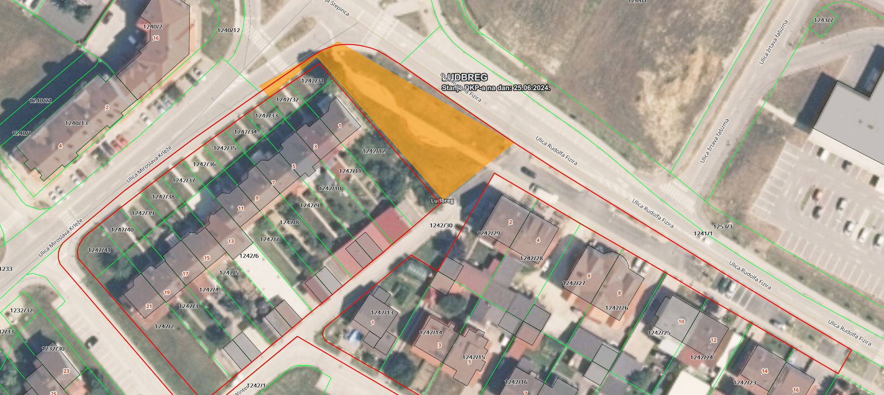
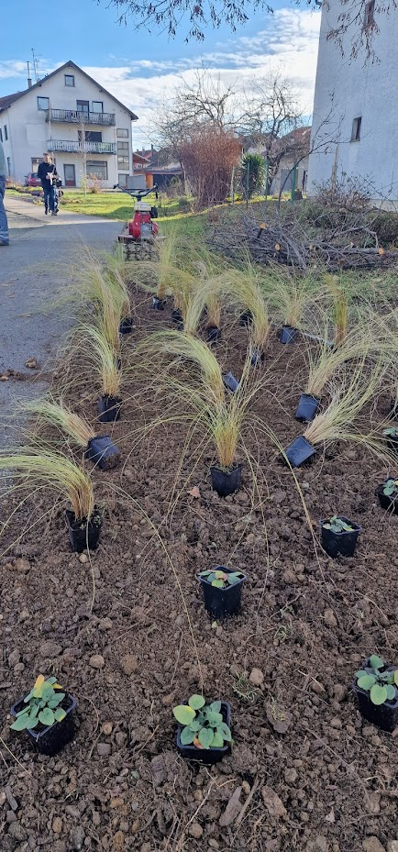
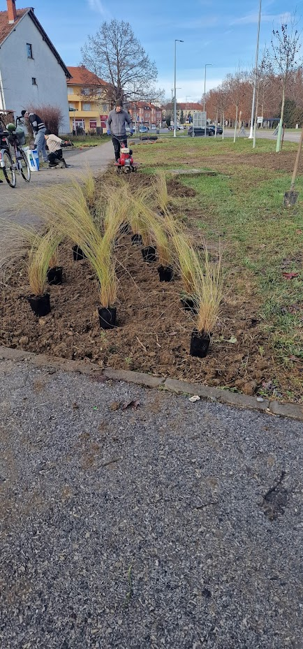
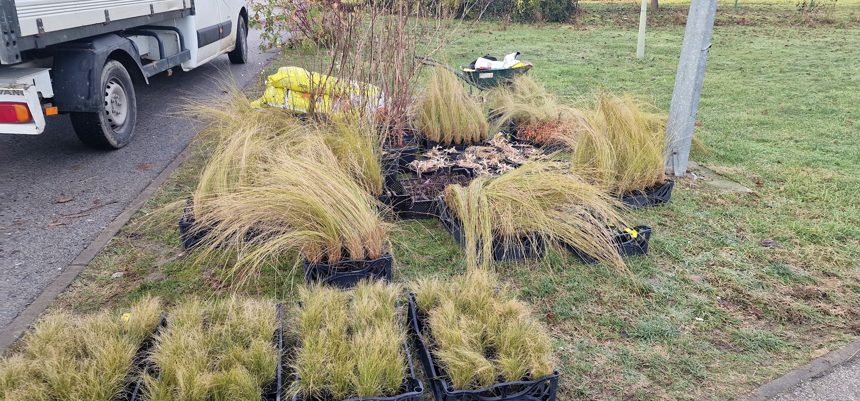
POSTOJEĆE STANJE - AMERIČKI PARK
.

Slide 12
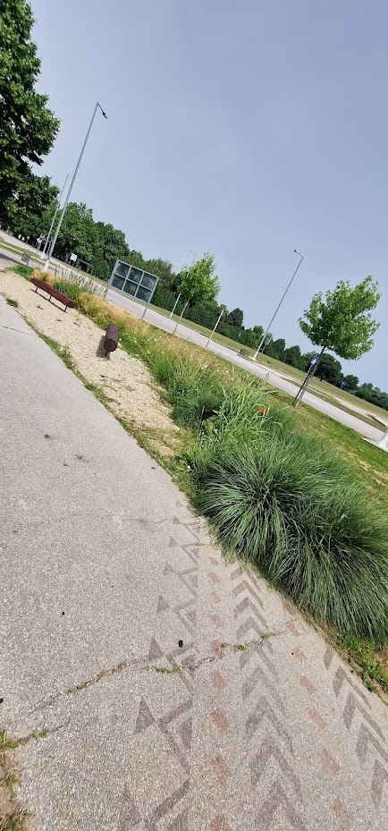
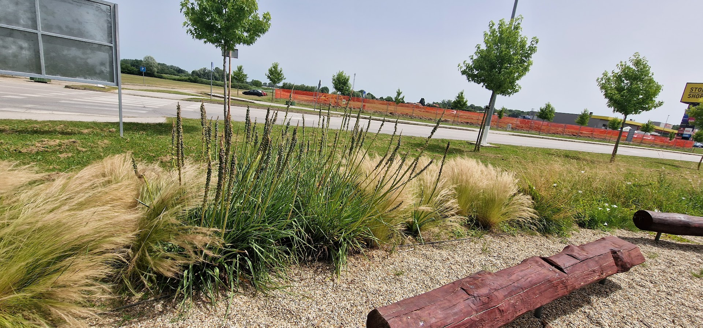
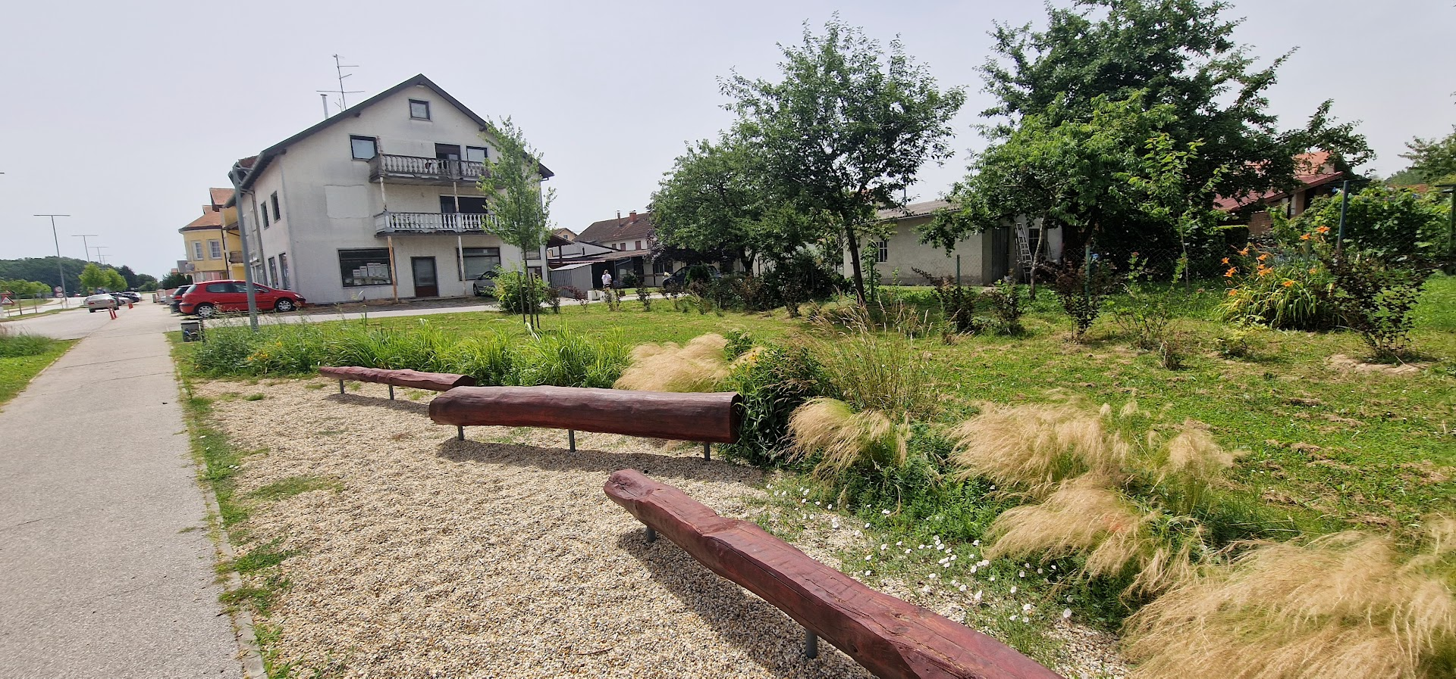
DANAS: AMERIČKI PARK
- posađeno 467 komada grmlja i trajnica, postavljena podna rasvjeta

Slide 13
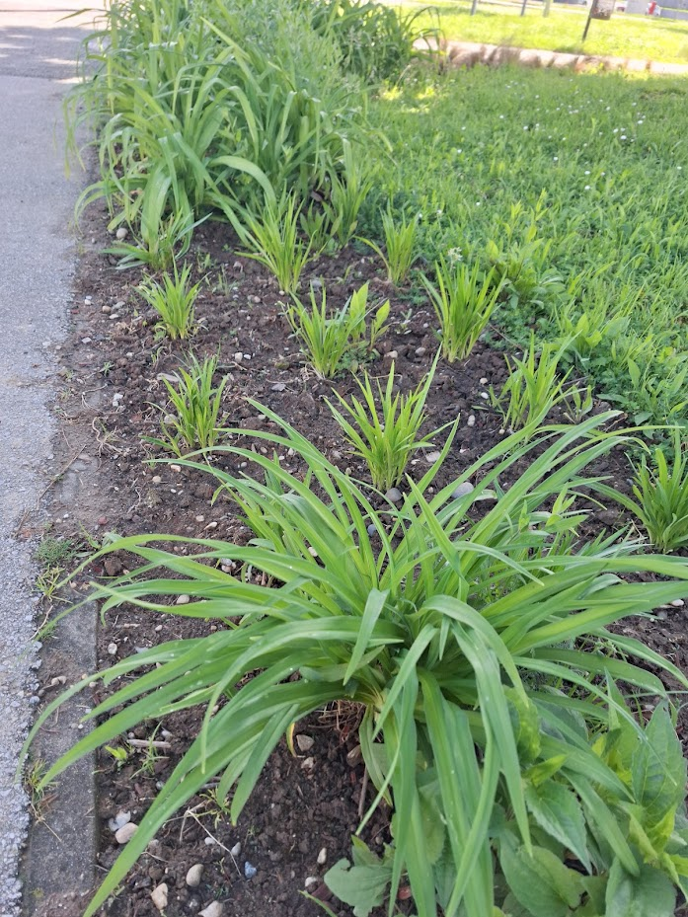
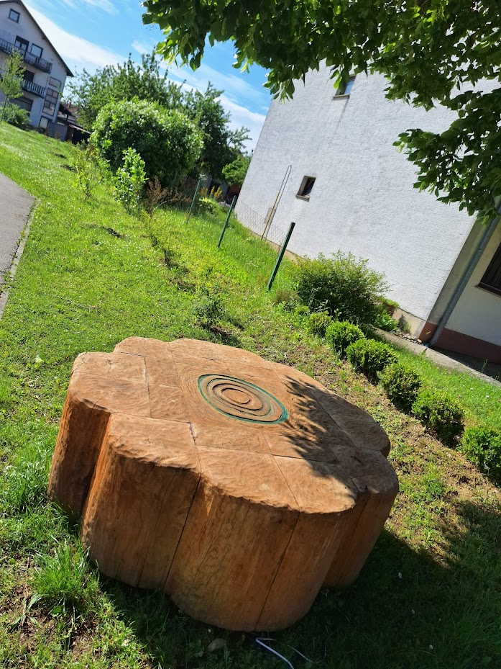
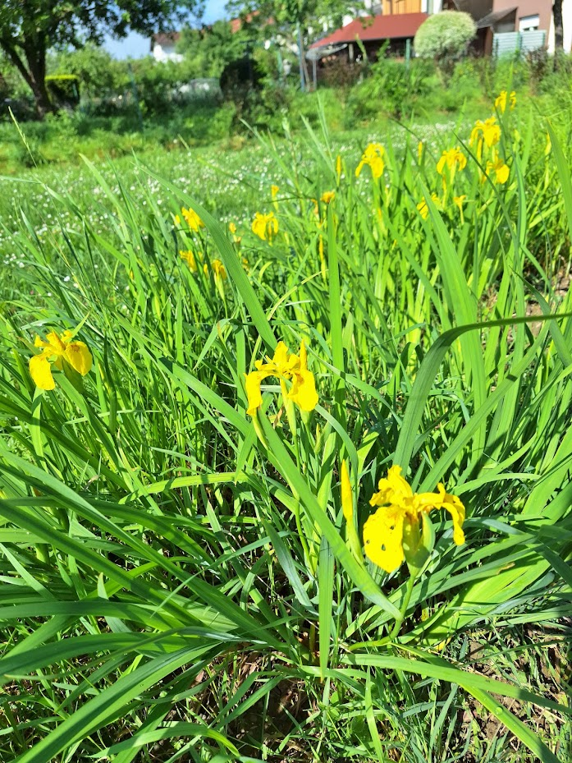
DANAS: AMERIČKI PARK
- posađeno 467 komada grmlja i trajnica, postavljena podna rasvjeta, klupica s logom turističke zajednice

Slide 14
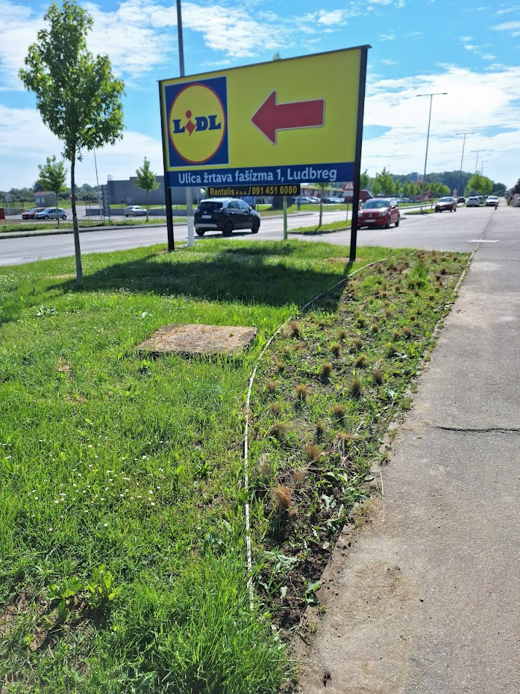
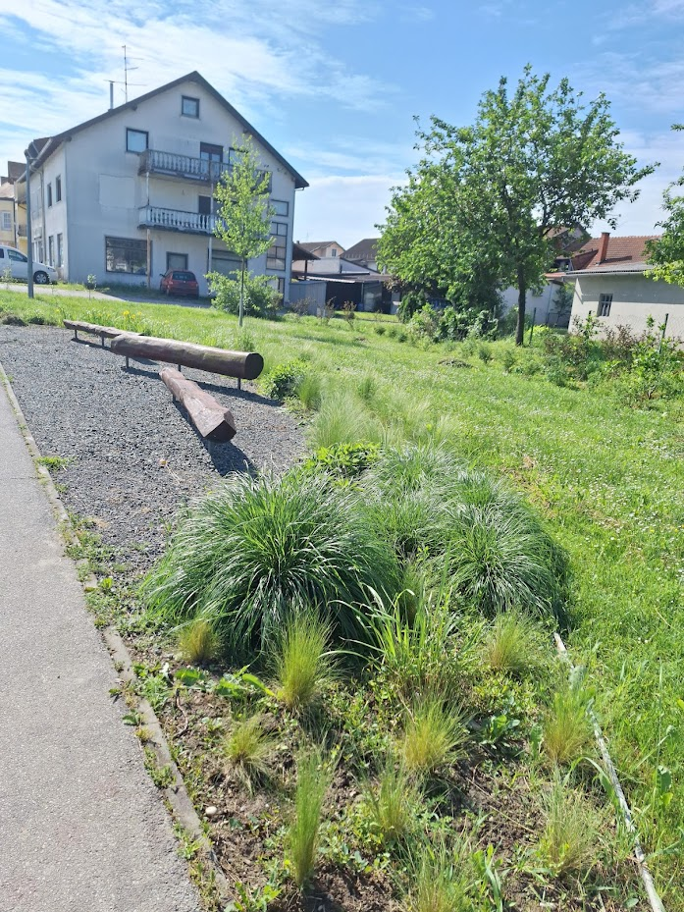
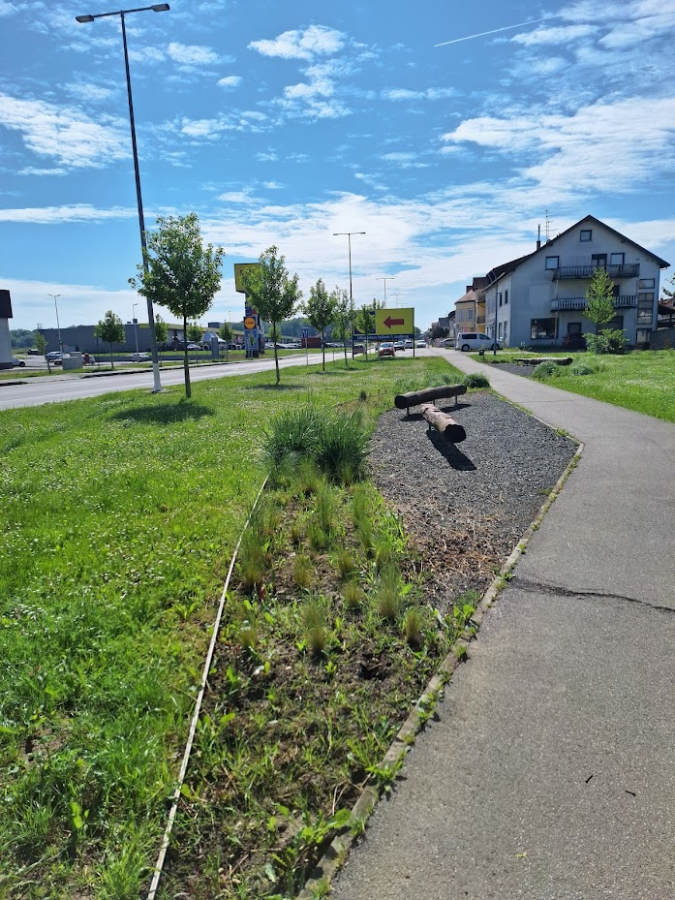
DANAS: AMERIČKI PARK
- posađeno 467 komada grmlja i trajnica, postavljena podna rasvjeta

Slide 15
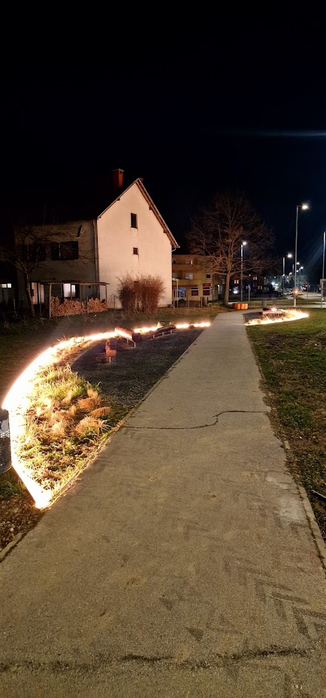
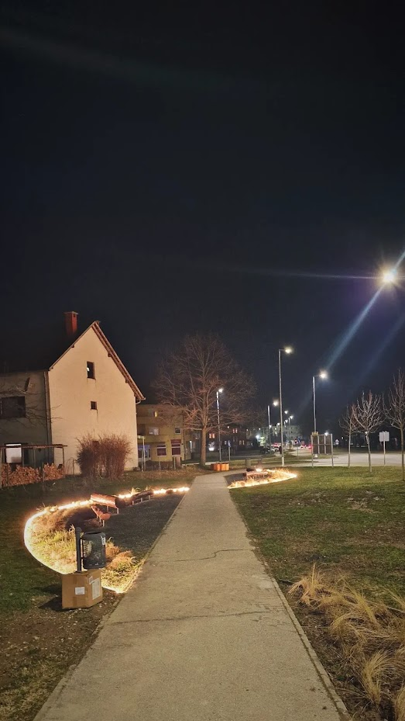
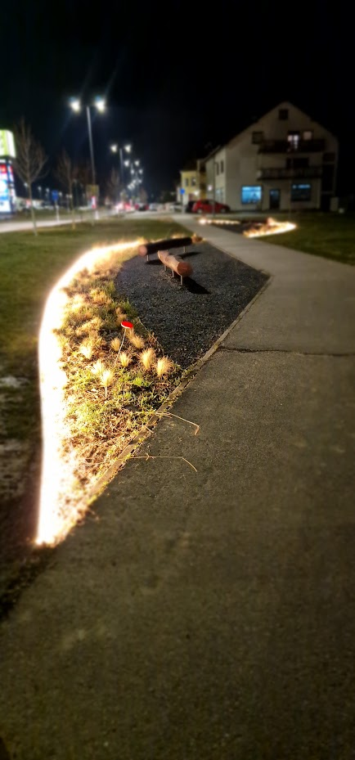
DANAS: AMERIČKI PARK
- posađeno 467 komada grmlja i trajnica, postavljena podna rasvjeta

Slide 16
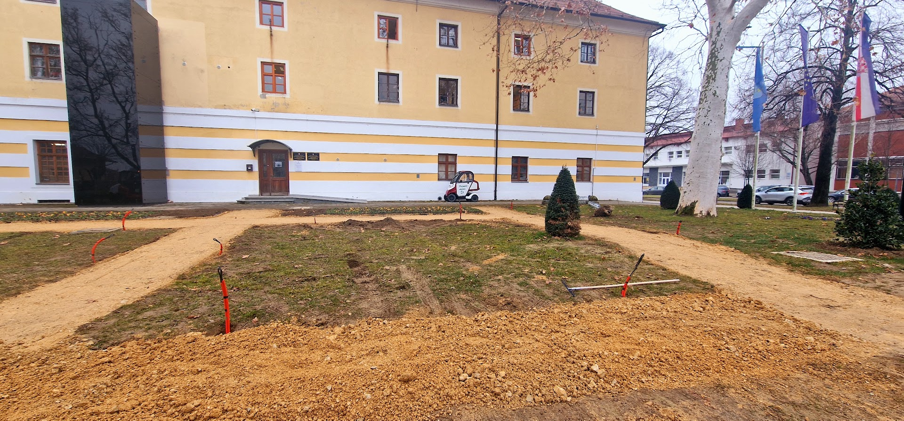
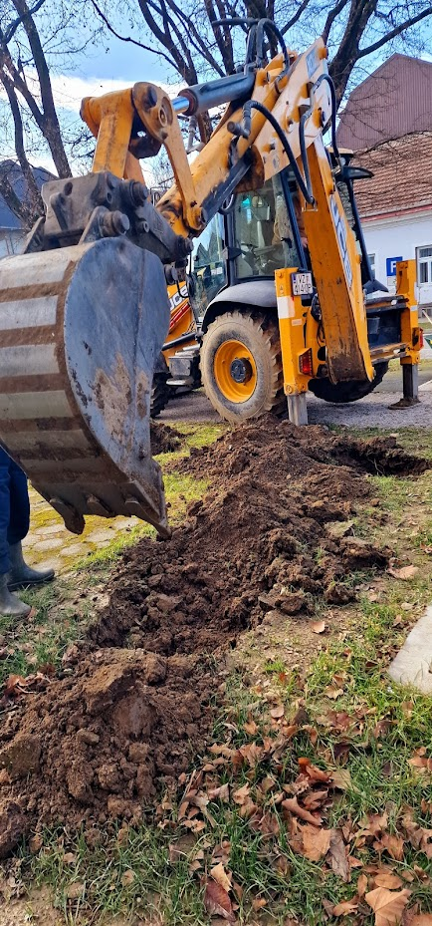
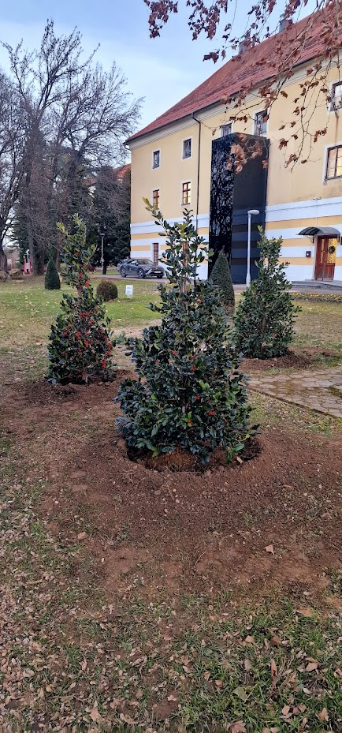
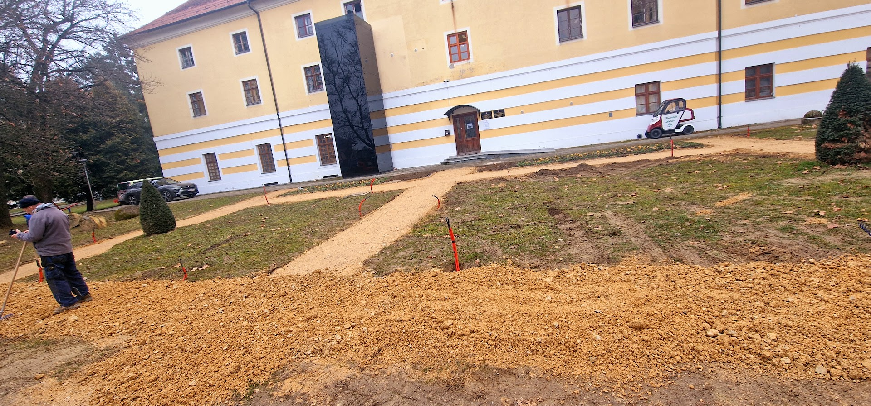
POSTOJEĆE STANJE ENGLESKI PARK
- izvršeni zemljani radovi i formiranje novih staza prema izvornom stanju.

Slide 17
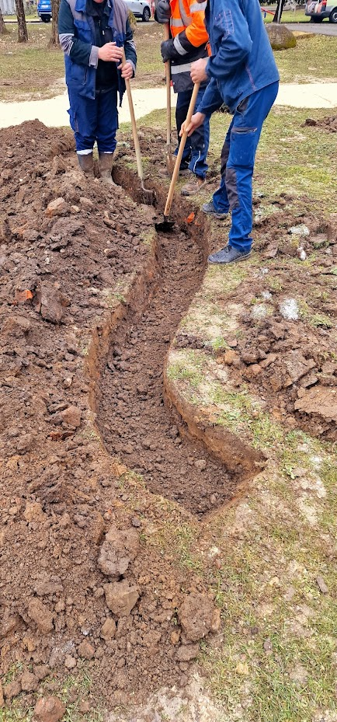
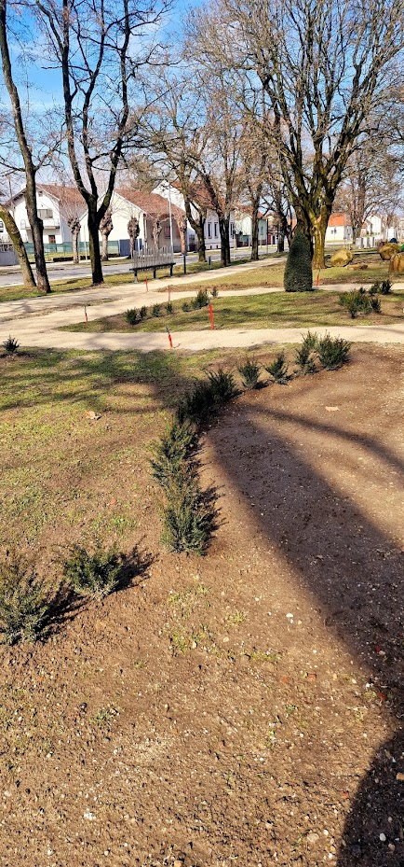
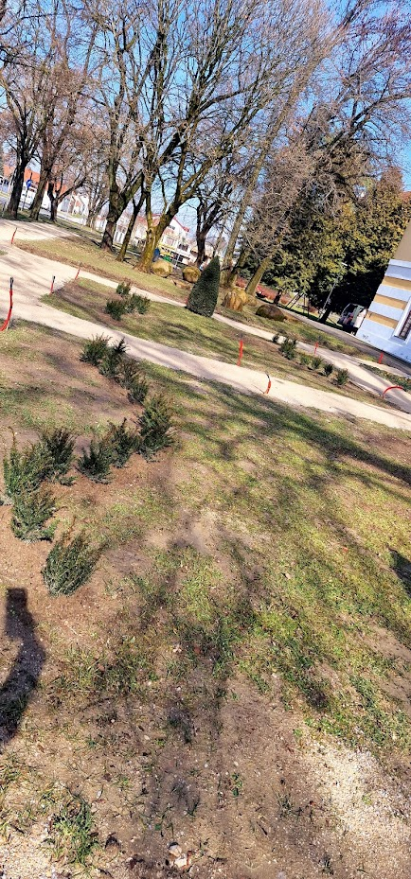
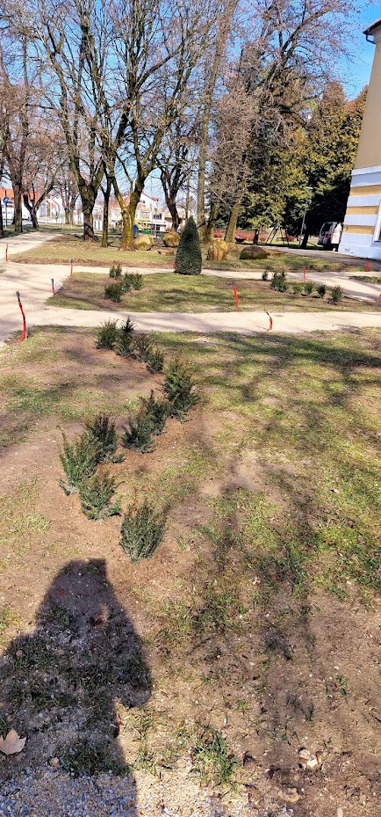
ENGLESKI PARK:
- posađeno je 240 grmova taxus baccata

Slide 18
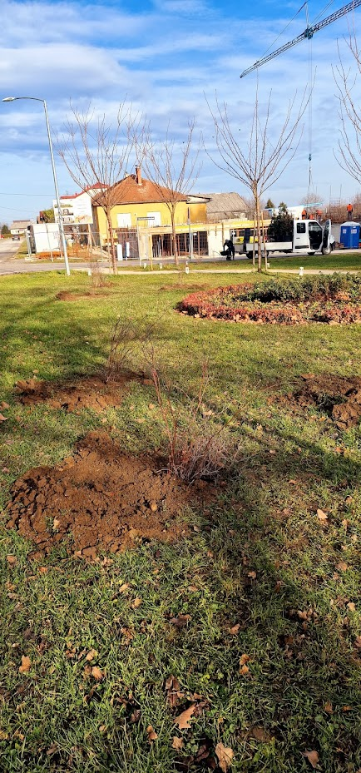
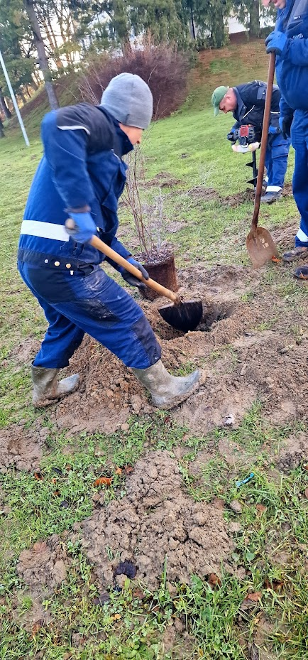
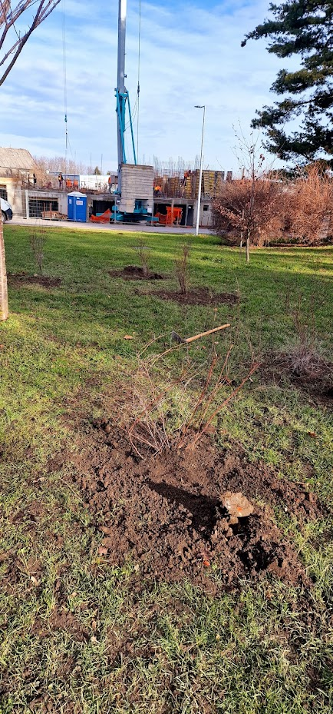
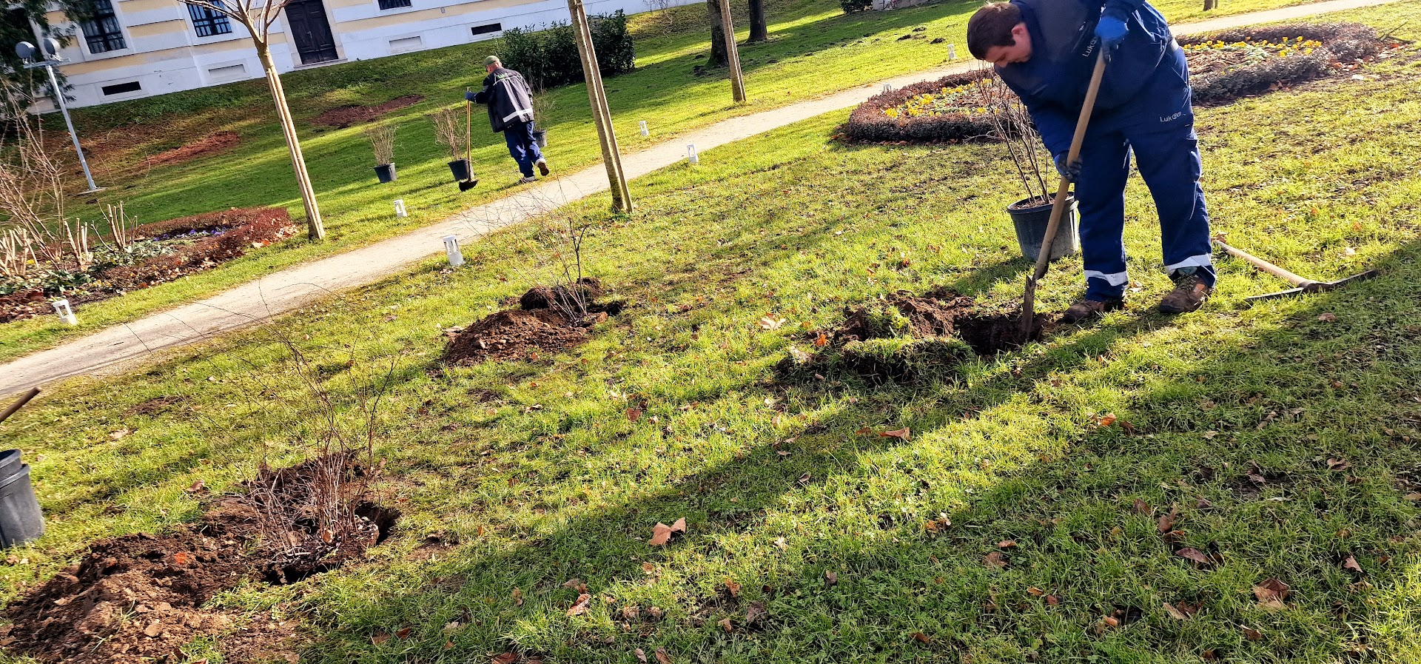
ENGLESKI PARK
- posađeno je 30 grmova spiraea x vanhoutei

Slide 19
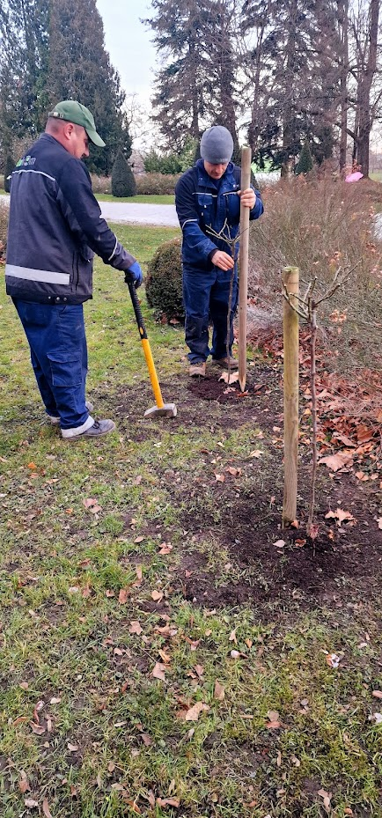
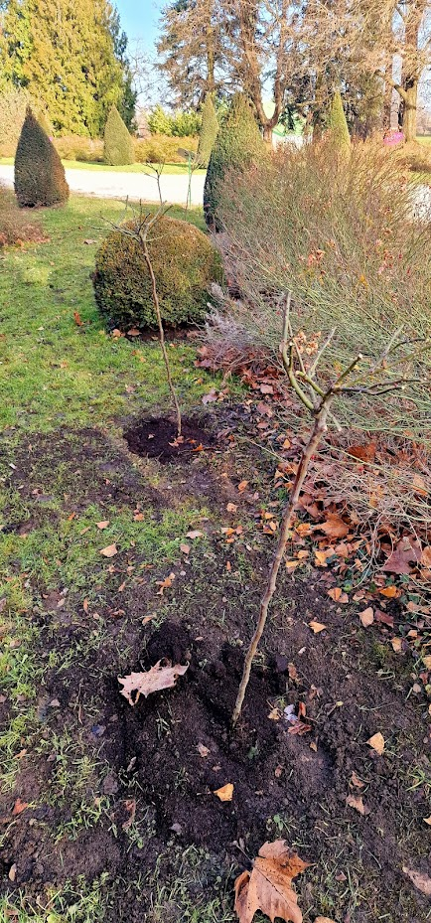
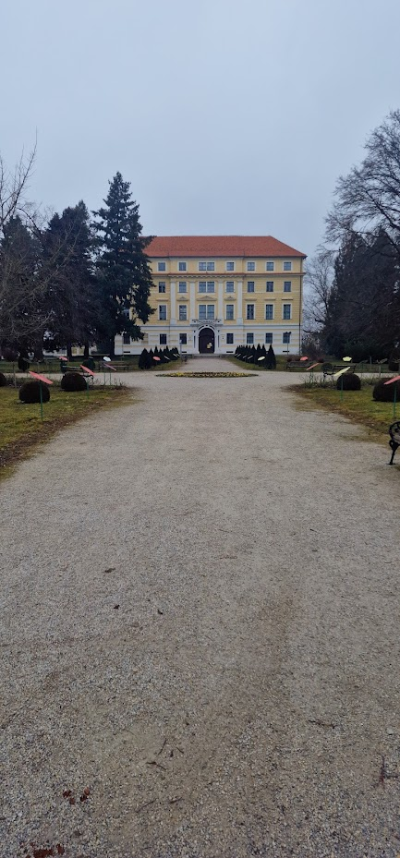
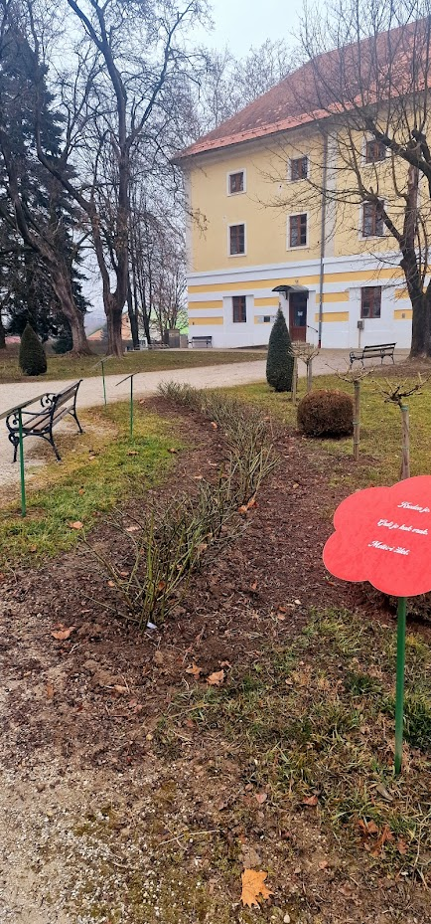
ENGLESKI PARK:
- park ispred dvorca, parterno uređeno sa centralnom stazom prema dvorcu koju prema bočnim zgradama siječe okomita staza.
- Uz stazu su simetrično posađeni topijari stožastog i kuglastog oblika.

Slide 20
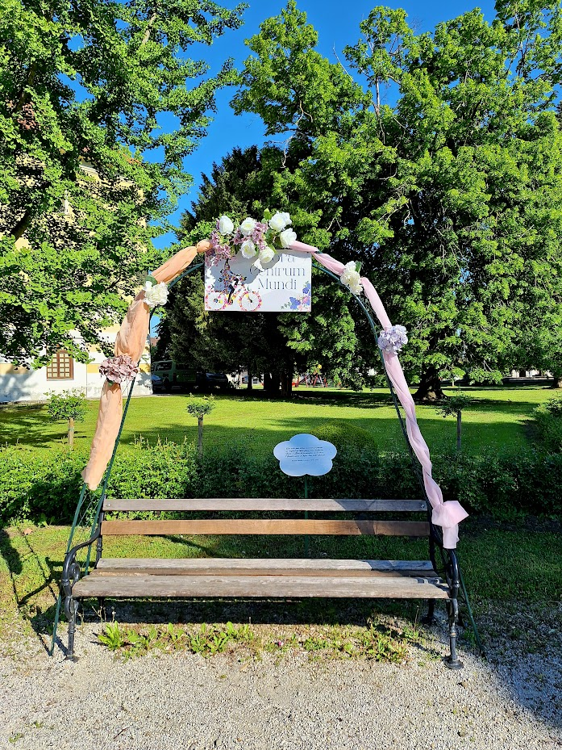
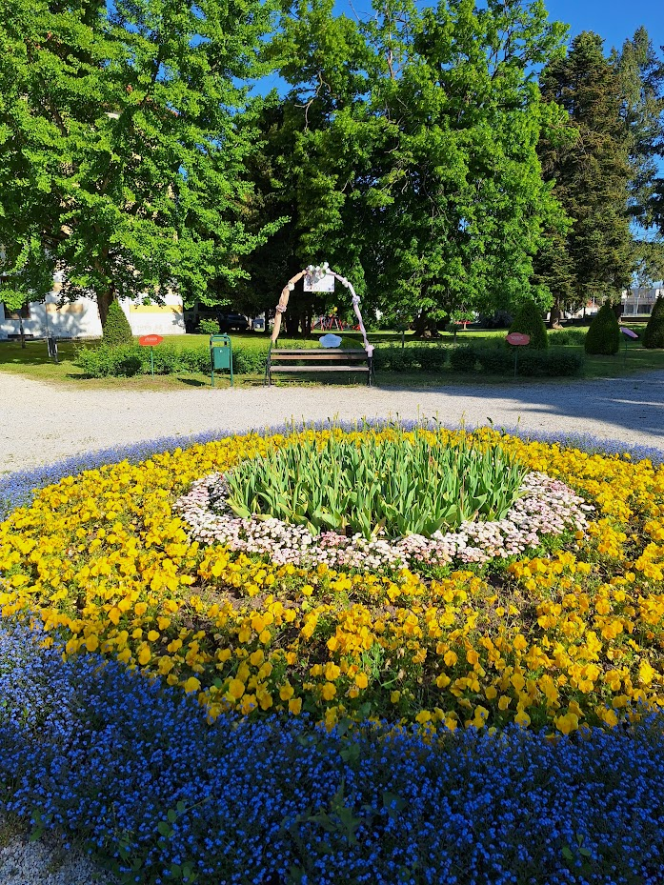
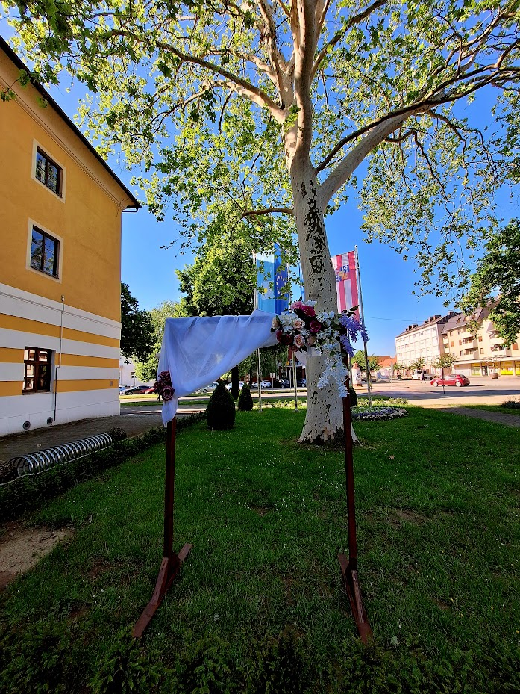
DANAS: ENGLESKI PARK

Slide 21
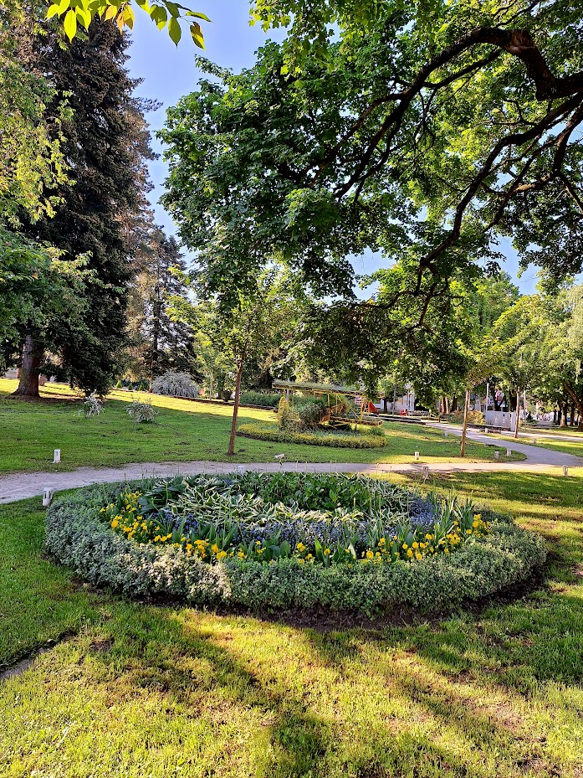
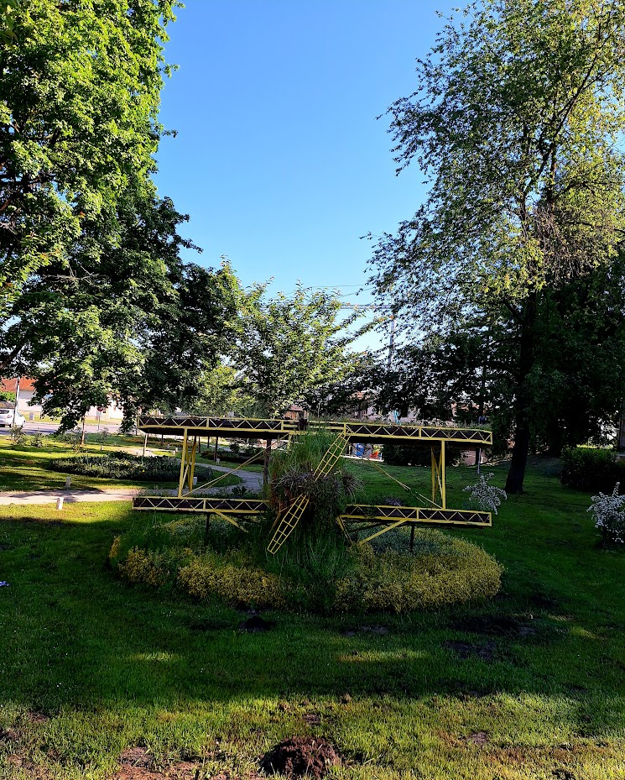
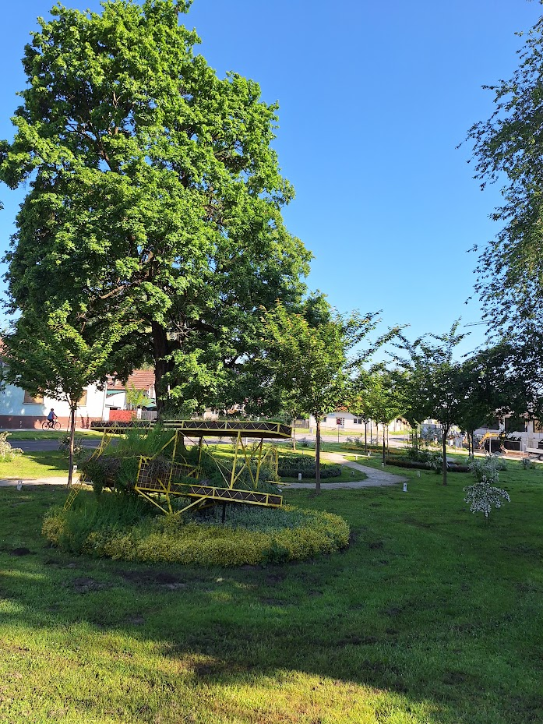
DANAS: ENGLESKI PARK

Slide 22
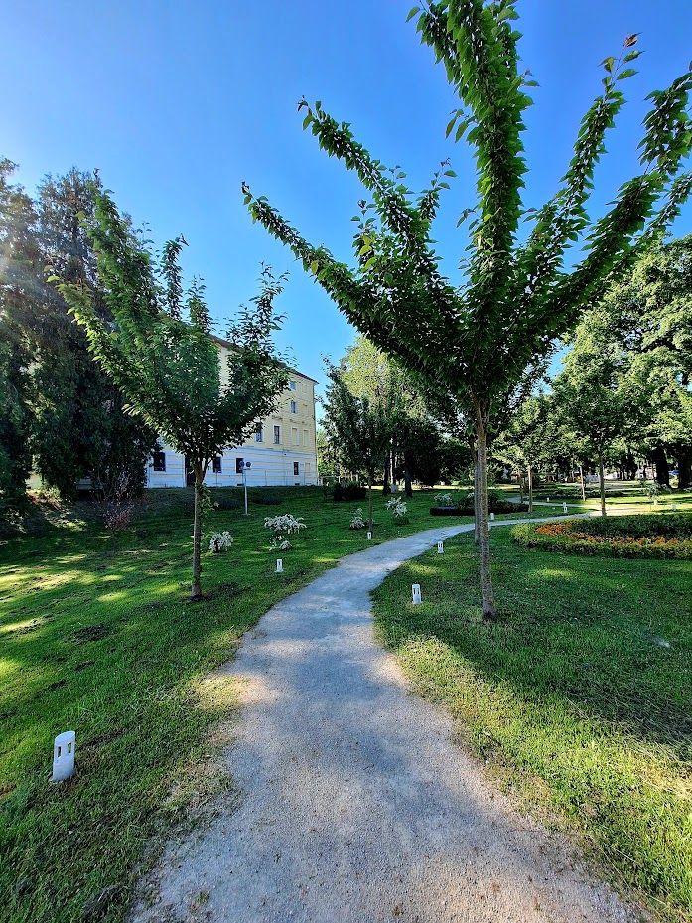
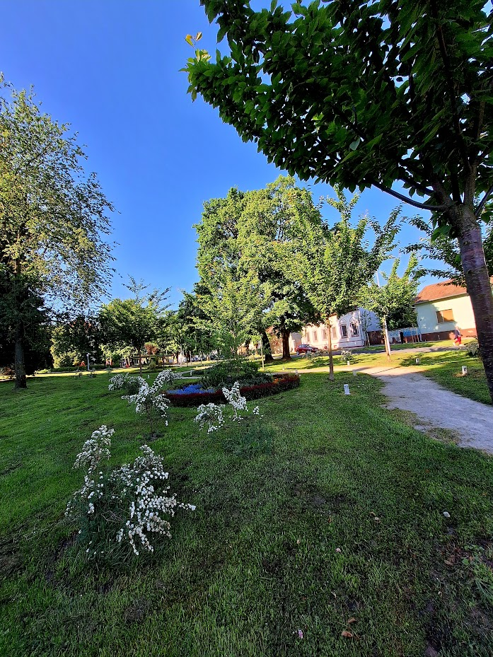
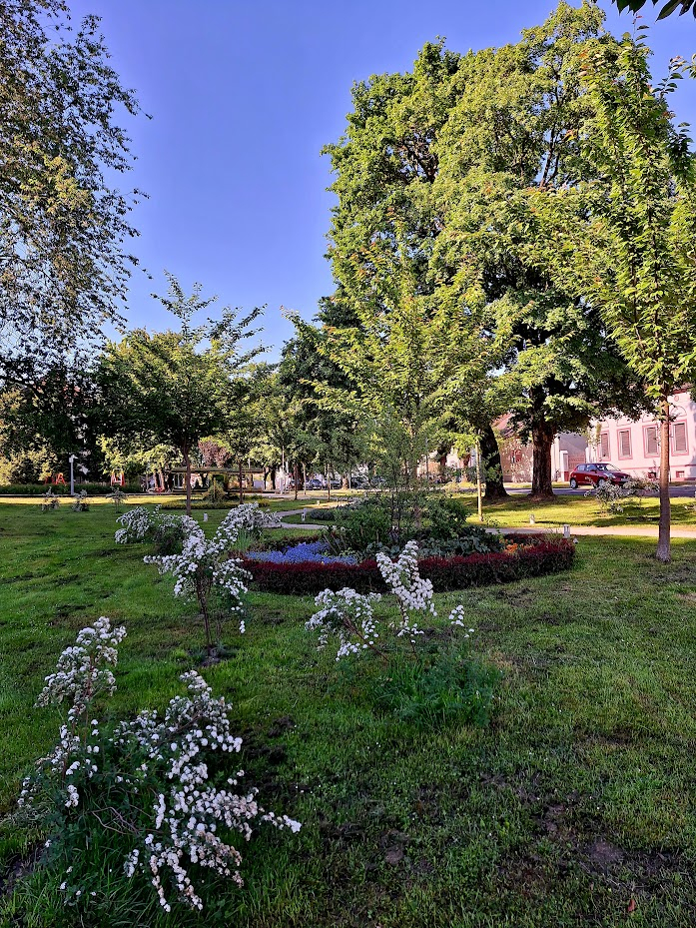
DANAS: ENGLESKI PARK

Slide 23
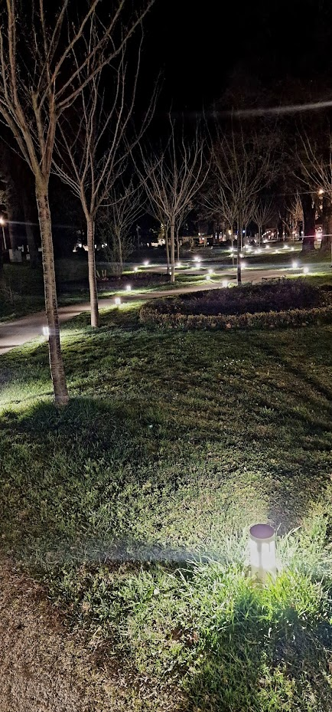
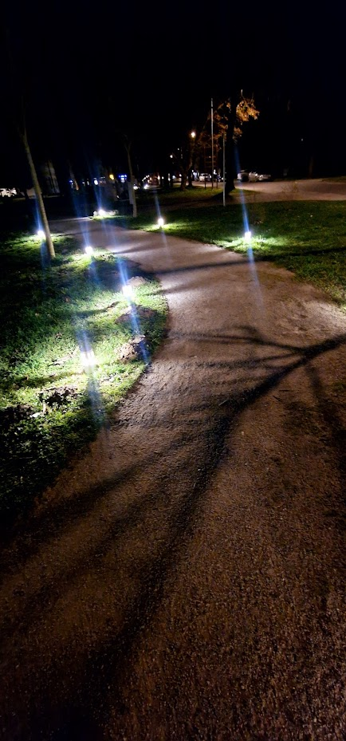
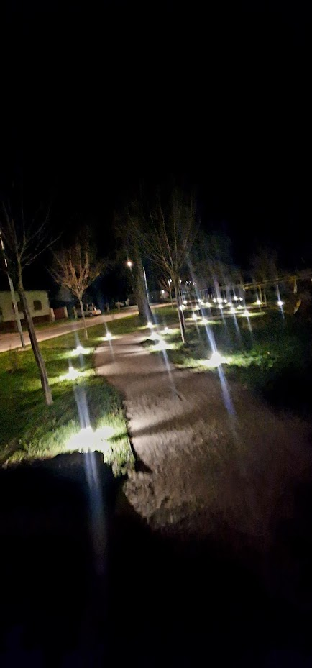
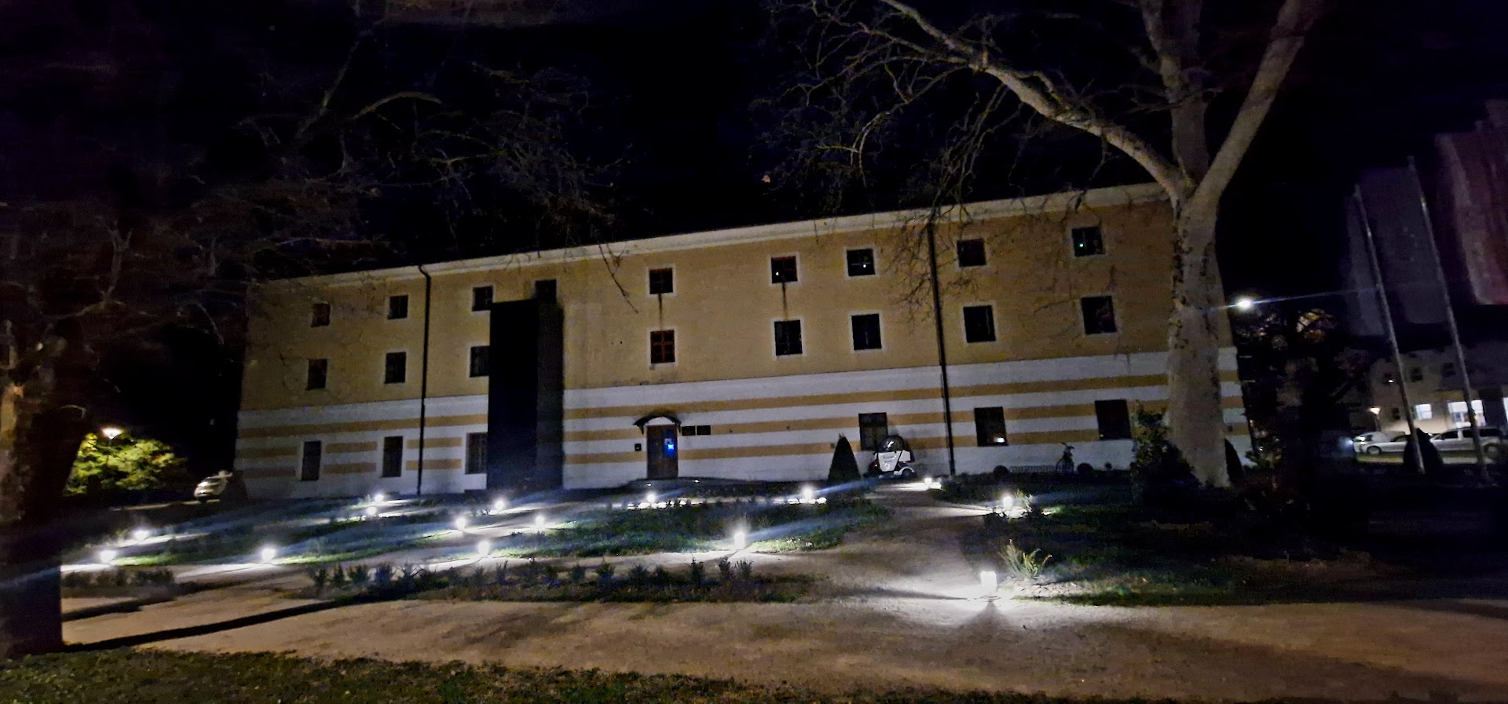
DANAS: ENGLESKI PARK - NOĆ

Slide 24
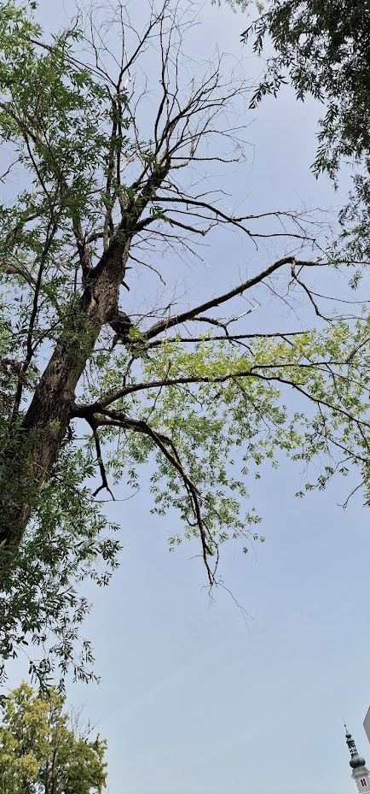




JAPANSKI PARK
- nalazi se na obali rijeke Bednje.
- u blizini popularno šetalište i dječje igralište.
- prilaz parku i park okružen starim stablima koje je potrebno ukloniti.

Slide 25



JAPANSKI PARK - BOGAT BILJNI MATERIJAL

Slide 26




JAPANSKI PARK, PINUS BONSAI 1.

Slide 27




PINUS BONSAI 2

Slide 28





JAPANSKI PARK

Slide 29



JAPANSKI PARK-JAPANSKA VRATA

Slide 30




JAPANSKI PARK DANAS

Slide 31



JAPANSKI PARK DANAS

Slide 32




JAPANSKI PARK DANAS

Slide 33




PODRAVSKI PARK
- površine 516m² oranice.
- ideja je bila dati joj smisao i privući građane.
- potrebno je izraditi staze koje će se povezati sa postojećim pješačkim kolnikom.

Slide 34




PODRAVSKI PARK
- izvedba sipinske staze, 65m²

Slide 35




PODRAVSKI PARK
- postava ograde od pletera, tradicijski zanat.
- na prostoru parka planiraju se izložbe na otvorenom.

Slide 36





PODRAVSKI PARK
- posađene 3 lipe koje pružaju hlad, starinske vrste grmlja, trajnica i aromatičnog bilja.

Slide 37


PODRAVSKI PARK

Slide 38


PODRAVSKI PARK danas

Slide 39



PODRAVSKI PARK danas

Slide 40
4. ZAKLJUČAK
Integracija mreže urbanih vrtova u prostorni razvoj Grada Ludbrega predstavlja stratešku priliku za unaprjeđenje održivog razvoja, turizma i kvalitete života.
Kroz povezivanje prirodnih resursa, kulturne baštine i tematskih parkova s urbanim planiranjem, Ludbreg može postati primjer zelene i održive destinacije.
Ova inicijativa potiče ekološku svijest, angažman građana i društvenu povezanost te doprinosi stvaranju atraktivnog, funkcionalnog i dugoročno održivog urbanog prostora.

Slide 41

Hvala na pozornosti!
Lukom d.o.o., Ludbreg

